Slide 1



LaRetroVuelta
Grupo Alan Turing:
Marta Tirador Gutiérrez
Víctor García Murillo
Álvaro Bellón Lanz
Irene Verdeja Díaz

Slide 2



Índice
1. Público objetivo de vuestra aplicación
2. Nombre de la aplicación
3. Diseño de la aplicación
4. Funciones de la aplicación
5. Conocimientos adquiridos a lo largo del desarrollo de la aplicación
6. Muestra de uso de la aplicación

Slide 3



Público Objetivo

Slide 4


Nuestra plataforma ha sido diseñada pensando en aquellos que encuentran en el ciclismo una fuente inagotable de emoción, estrategia y hazañas deportivas.

Slide 5






Nombre de la aplicación

Slide 6


LaRetroVuelta
Significa un viaje al pasado del ciclismo, recordando su época dorada, ese ciclismo que nos llena de emoción, que nos ilusiona. “Retro” y “Vuelta” un juego de palabras.

Slide 7
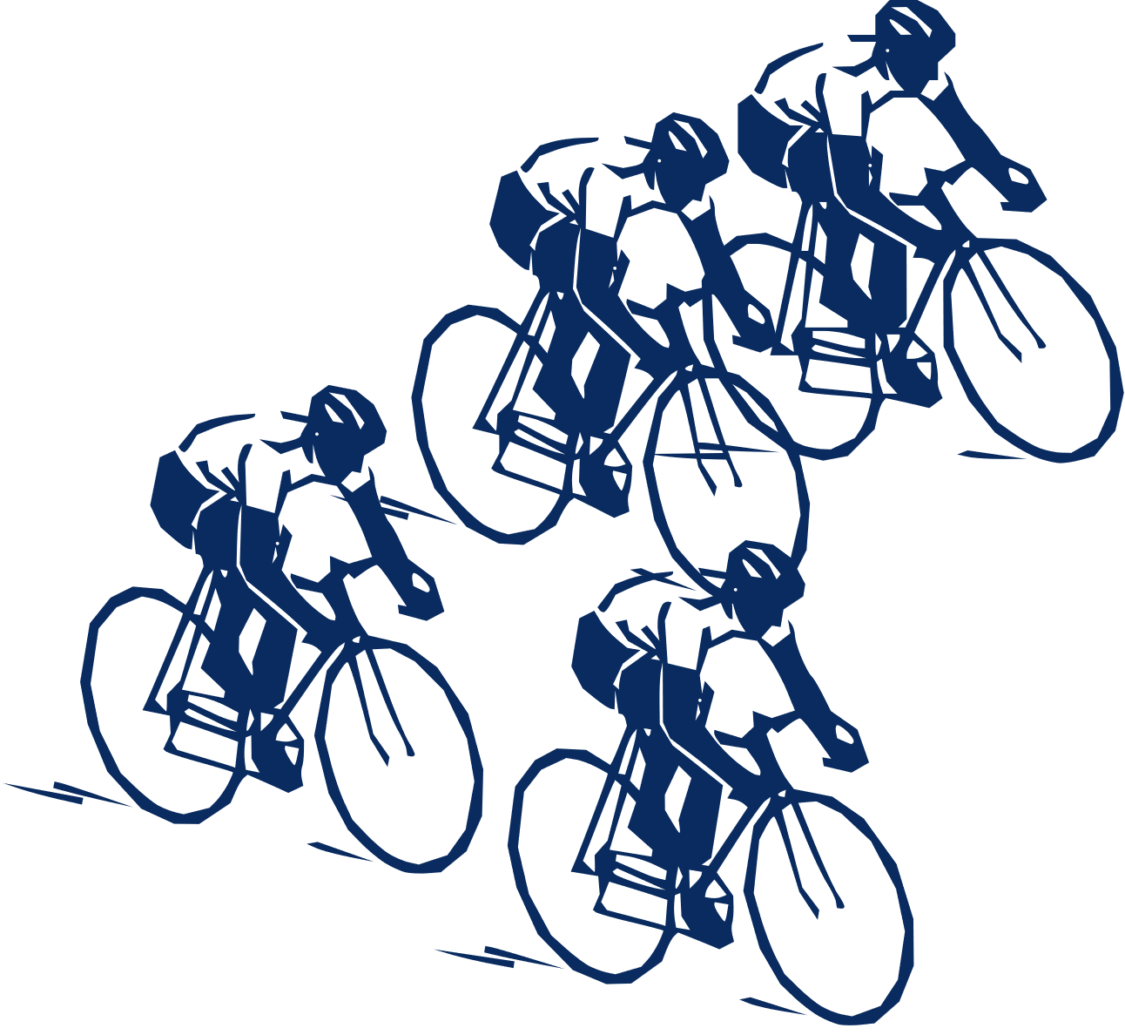
Diseño

Slide 8




Paleta de colores
#092b5f
#EEF4FC
#AD3333
#FFBD59

Slide 9


Peso y tamaño de la letra
Header estático
Las cajas de contenido
Footer estático
Los bordes de las cajas de contenidos
Logotipo descriptivo

Slide 10

Tipografía
Playfair Display
Playfair Display
Playfair Display
Playfair Display

Slide 11

Funciones de la aplicación

Slide 13

Conocimientos Adquiridos

Slide 14
Widgets de visualización
ListView
GridView
Define la estructura de cada elemento de la lista y maneja la paginación de manera automática.
Proporciona una forma estructurada de presentar información en forma de filas y columnas.

Slide 15

Carousel
Es un componente de interfaz de usuario que muestra una serie de elementos de manera secuencial o aleatoria, permitiendo a los usuarios navegar entre ellos.

Slide 16


HightCharts
El widget HighCharts en Yii2 se utiliza para representar gráficos de alta calidad en las vistas. Puedes configurar y personalizar varios aspectos del gráfico, como el tipo de gráfico, títulos, ejes, series de datos, leyendas, entre otros
Mención súper especial a nuestros compañeros del grupo Grace Hopper
¡Gracias!

Slide 17


Bootstrap 4
Amplia gama de componentes predefinidos, y su facilidad de uso.

Slide 18


Muestra de la App

